Slide 1
“СВІЦЯЗяНСКАЯ РУСАЛКА”
УЛАДЗІМІР ЛІПСКІ

Slide 3
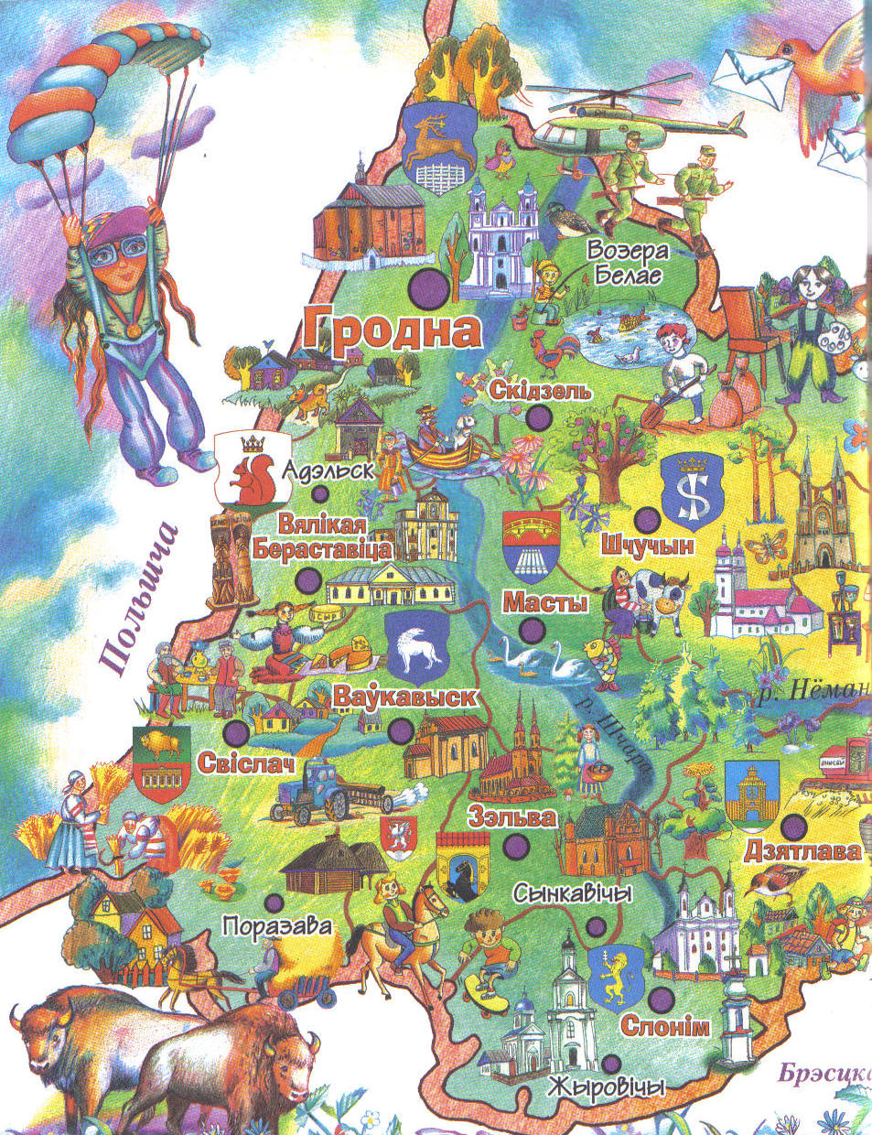
ПАДАРОЖЖА ПА РЭГІЁНАХ ГРОДЗЕНСКАЙ ВОБЛАСЦІ

Slide 4
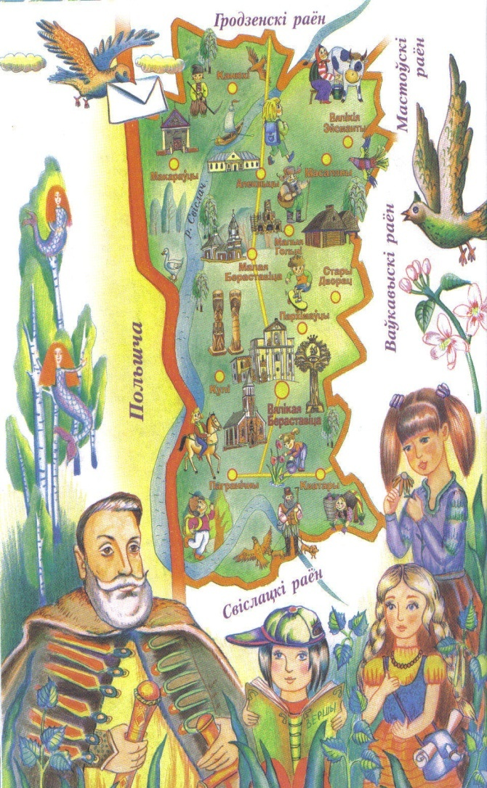
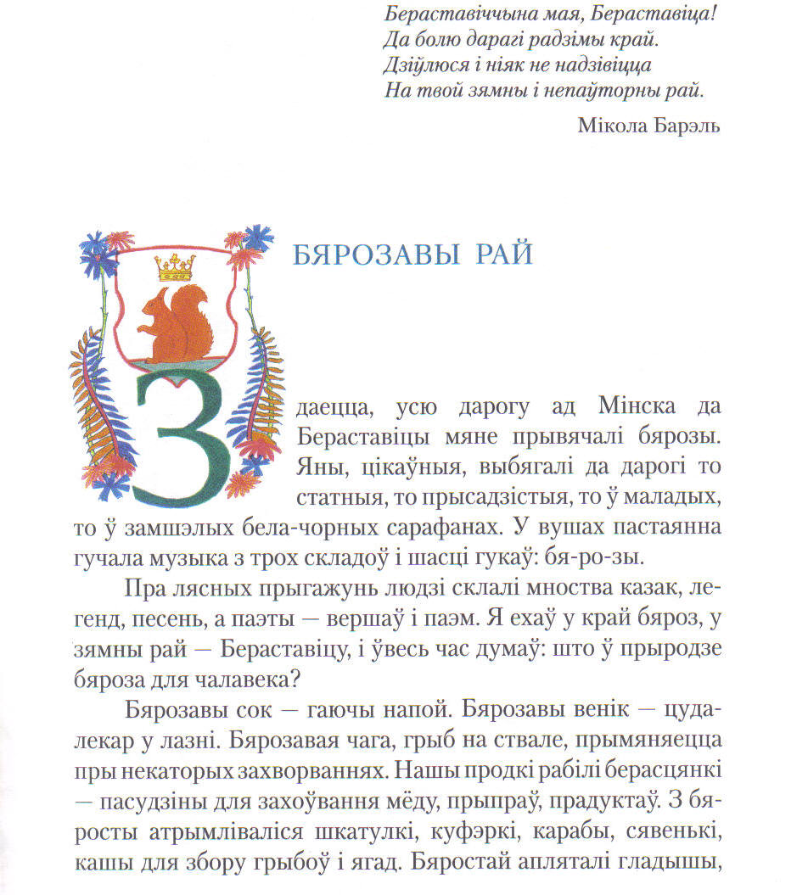
ПАДАРОЖЖА Ў КРАЙ БЯРОЗ

Slide 5
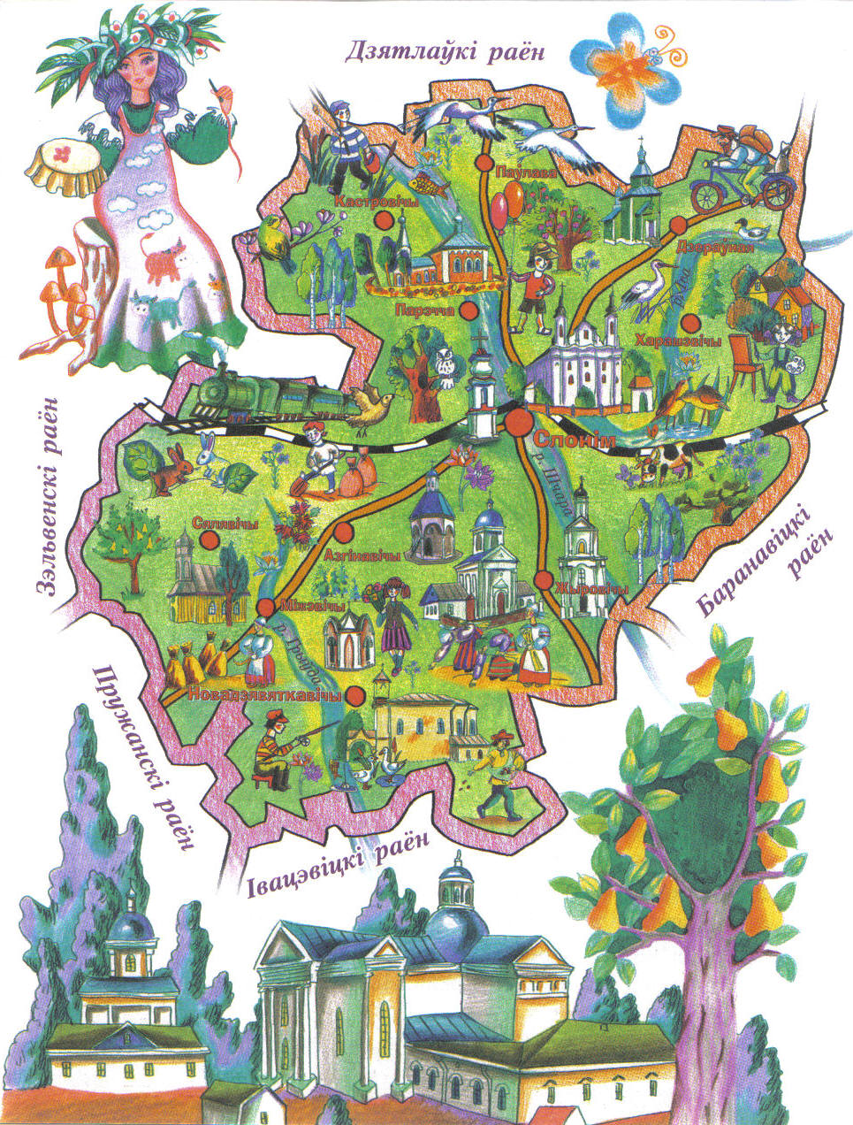
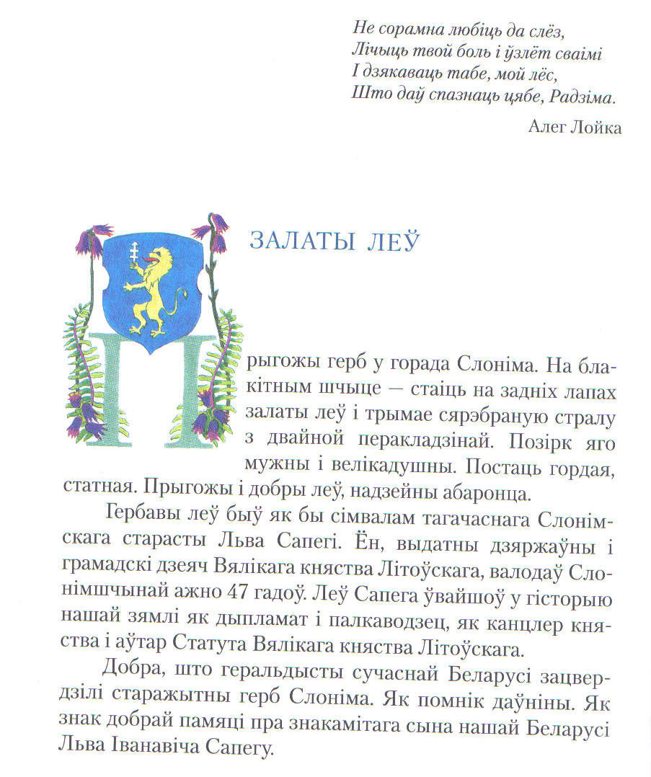
ПАДАРОЖЖА Ў СВЯТЫЯ МЯСЦІНЫ

Slide 6
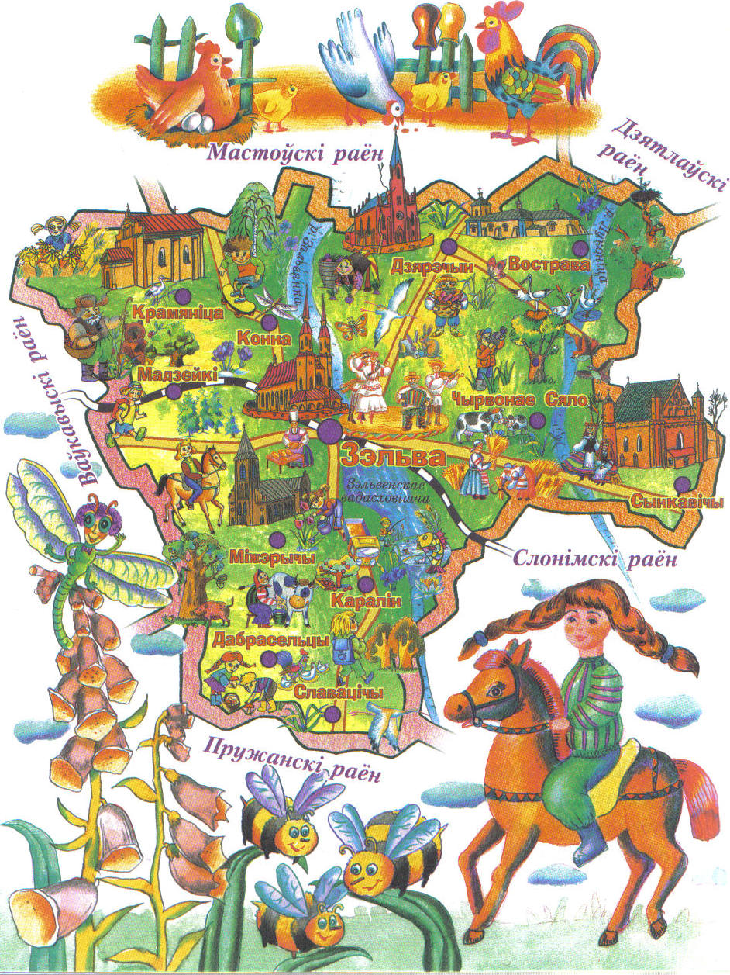
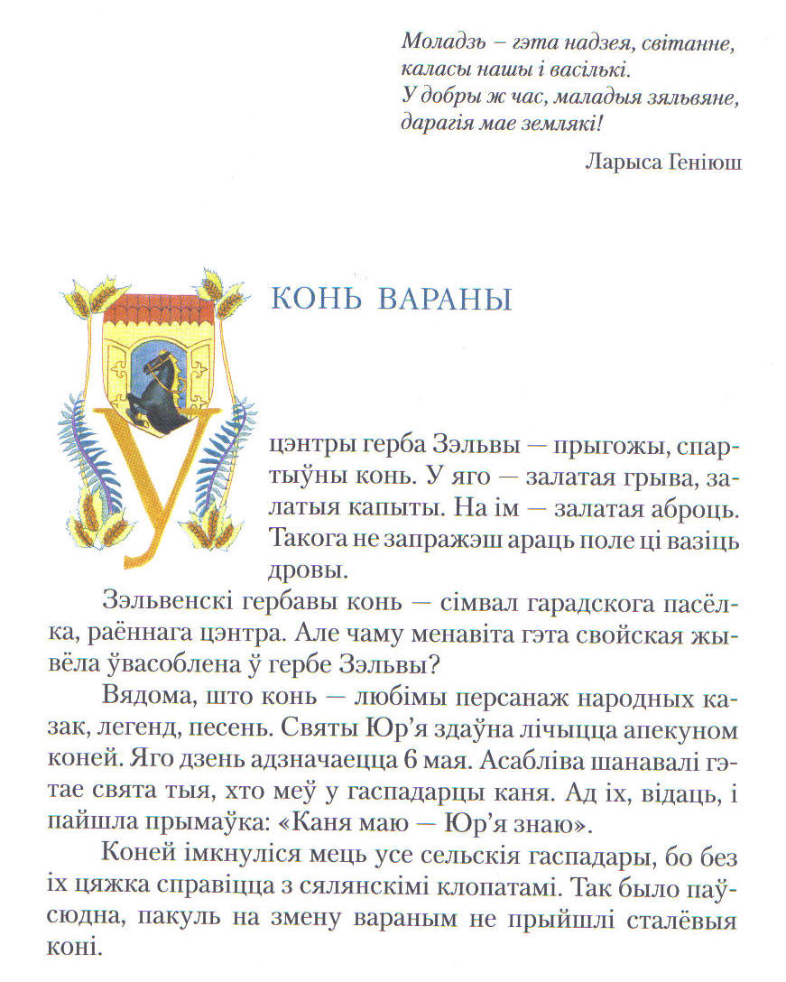
ПАДАРОЖЖА Ў МАЛЯЎНІЧЫ КРАЙ

Slide 7
З НАРЫСАЎ ДАВЕДАЕЦЕСЯ:
Пра паходжанне гарадоў і вёсак.
Што азначаюць гербы гарадоў?
Адкуль паходзяць назвы вёсак?
Набудзеце многа ведаў па гісторыі і геаграфіі Беларусі.
Даведаецеся шмат цікавага пра знакамітых і славутых людзей нашай вобласці.

